Slide 1
Audit Carrefour
Magasin: Hypermarché Gabes
Le 29 juin 2020
Dr Hatem KARAA

Slide 2
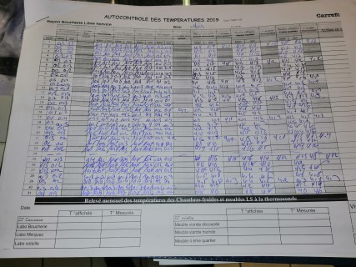
Boucherie: La vérification mensuelle à la thermosonde en chambre froide et aux meubles n’est pas réalisée au mois de mai 2020.

Slide 3
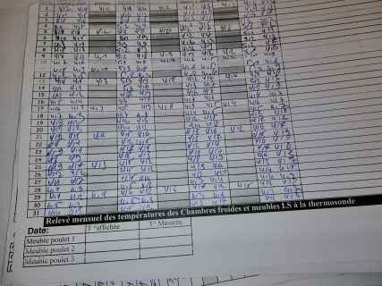
Boucherie: la contrôle de température est réalisé le jour de fermeture du magasin (24 mai 2020).

Slide 4
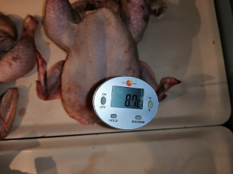
Boucherie: température à cœur d’un poulet au linéaire trad était de +8,7°C.

Slide 5
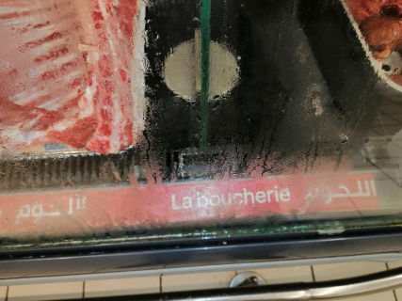
Boucherie: meuble viandes rouges trad est sans affciheur.

Slide 6
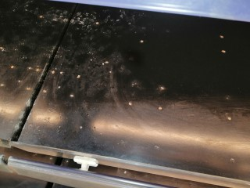
Boucherie: peinture écaillée du meuble LS.

Slide 7
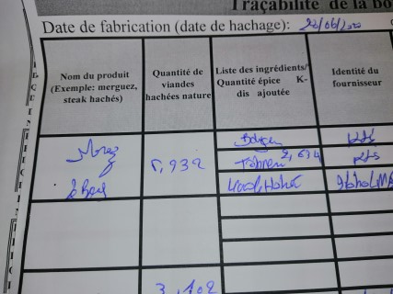
Boucherie: Quantité du taberner ajoutée est erronée.

Slide 8
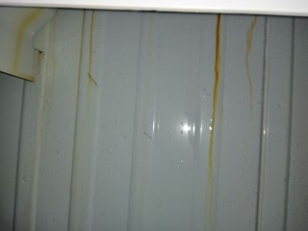
Poissonnerie: Traces de rouilles sur la face interne de l’évacuation de la glace de la fabrique.

Slide 9
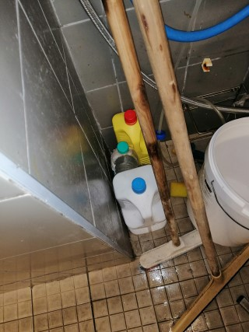
Poissonnerie: Usage de produits de nettoyage non agréés par UHD.
Le matériel de nettoyage est rangé au niveau du rayon.

Slide 10
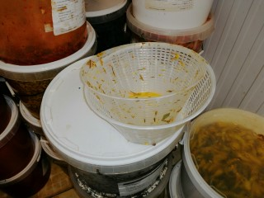
Olives/épices: Usage des pots de ricotta pour transvaser les salaisons.

Slide 11
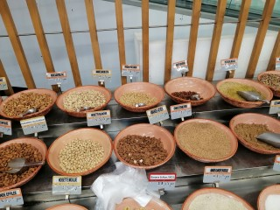
Olives / épices: les fruits à coques moulus ne sont pas protégés.

Slide 12
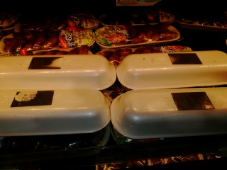
Fruits et légumes: Etiquettes illisibles des dates conditionnées FKE.

Slide 13
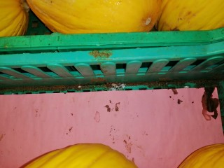
Fruits et légumes: caisse de melon sale.

Slide 14
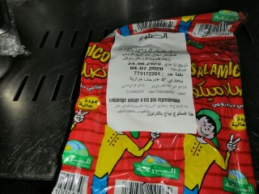
Traiteur: Produit « Essanaouber » doublement étiqueté.

Slide 15
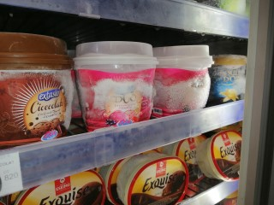
Rayon PLS: Accumulation de givre sur les crèmes glacées mises à la vente.

Slide 16
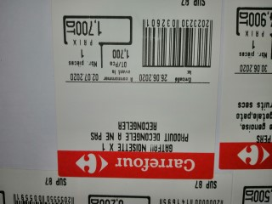
Pâtisserie: Etiquetage erroné de certains produits (gâteau noisette *1 portant la mention produit décongelé à ne pas recongelé).

